Slide 1
Informationen zur Infostar NG Jahresversammlung Aargauischer Verband für Zivilstandswesen
FIS Fachbereich Infostar Rodolfo Semprevivo, Leiter Fachbereich Infostar

Slide 2
Inhalt
Allgemeines zu Infostar
Ziele von Infostar NG
Scope Infostar NG und Abgrenzung
Rollen und Aufgaben
Experten-Gruppe Kantone und Ergebnisse
Gesamtübersicht und Stand der Arbeiten
Erarbeitung neues Lösungskonzept
Backlog
Was ist neu?
Einführungskonzept
Einsichten

Slide 3
Ziele von Infostar NG
Technische Modernisierung der Anwendung und Anwendungsplattform, dadurch eine Erhöhung der Flexibilität;
Optimierung der Geschäfts- und Schnittstellen-prozesse;
Reduktion des bestehenden Risikos der Destabilisierung des Produktionsbetriebes;
Reduktion der Kosten für die Anpassung von Infostar an geändertes Recht.

Slide 4
Scope Infostar NG und Abgrenzung
Mit Infostar NG ist nicht angedacht, gleichzeitig die fachlichen Prozesse und die Organisation des Zivilstandswesens als solches neu resp. anders zu gestalten. Die folgenden Bereiche sind nicht Bestandteil des Projektes:
Anpassung der Rechtsgrundlagen und fachliche Überarbeitung der Geschäftsprozesse im Zivilstandswesen;
Organisatorische Anpassungen aufgrund der „Bundeslösung“;
Anpassung der Zuständigkeiten und Kompetenzen im Zivilstandswesen.

Slide 5
Organisation, Rollen und Aufgaben
Gremium Bund Kantone
Steuerung und Entscheide
4 Vertreter der Kantone
4 Vertreter des Bundes
Der Bund stellt den Präsidenten
Team-Weiterentwicklung
Weiterentwicklung, Anforderungsspezifikation etc.
Rolle Fachspezialisten
Anita Mathys, BJ FIS (70%)
Cordula Ingold, BJ FIS (50%)
Christoph Gsponer, BJ FIS (60%)
Sebastian Leiggener, Ktn. SO (40%)
Lukas Iseli, BJ EAZW (40%)
Experten-Gruppe Kantone
Feedback, Reviews, Qualitätssicherung
8 Experten des schweizerischen Zivilstandswesen
4 Exp. in Workshops
4 Exp. im schriftlichen Verfahren
weitere Rollen
Entwicklungs-Team ISC-EJPD (8 MA)
Cyrus Arsiwalla, Analyse, BJ FIS (80%)
Thomas Steimer, Projektleiter, BJ RI (60%)
Sascha Frick, Stv. Leiter FIS (80%)
Rodolfo Semprevivo, Leiter FIS (60%)

Slide 6
Experten-Gruppe Kantone
Mitglieder Expertengruppe mit ganzheitlichem Auftrag „Schriftliche Feedbacks zu Prozessdokumenten und Teilnahme Konsolidierungsworkshops“:
Hans-Rudolf Egli AB BE, Präsident Infostarkommission KAZ, Vorsitz und Koordination Expertengruppe Kantone
Doris Leutwyler ZA NW, Leiterin ZA Nidwalden und Mitglied Vorstand SVZ
Ronny Wunderli AB ZH, Konferenz- und Vorstandspräsident KAZ
Sandra Chuard ZA FR, Zivilstandsbeamtin
Mitglieder Expertengruppe mit Teilauftrag „Schriftliche Feedbacks zu Prozessdokumenten“:
Lisa Meyer ZA ZH, Leiterin ZA Stadt Zürich
Alexandra Rohrer ZA VD, Vorstand SVZ
Beat Brenn AB GR, Vizepräsident Infostarkommission
Peter Naef AB SO, Vorstand KAZ

Slide 7
Themen und Ergebnisse aus den Workshops der Experten-Gruppe
Dokumentendefinition
Geburtsurkunde, Personenstandsausweis, Ausweis registrierter Familienstand, Familienausweis
Diverse Fragen an die Experten und deren Empfehlungen an uns
Arbeitspapiere
Dokumentenbewirtschaftung, Berechtigungskonzept
Themen
Minimalangaben / Identität
Migrationsvorbereitung
Einführung – Idee und Präzisierung zum Vorgehen
Notes:
Fragen an die Experten:
- Berechtigungen
- Bürgerrecht und Staatsangehörigkeit
- Auswertungen (Listen und Statistiken)
- Unterscheidung beurkundete und rein informative Daten (Statistik), Identität

Slide 8
Gesamtübersicht
Projektstart
Projektende
2016
2017
2018
2019
2020
2021
2022
2023
2024
Verantwortung bei den Kantonen
Verantwortung beim Bund
BJ-Interne Massnahmen
Vorbereitungsmassnahmen (Nachdokumentation, DB-Analyse, Datenmodell, Entwicklungsrichtlinien)
Infostar NG
Analysen Neubau & Finanzierung
Konzeption
Entwicklung Infostar NG
Einführung
möglicher Zwischen-Release insb. betr. Schnittstellen
Schulungen Infostar NG
Schulungs-konzept
Unterlagen erstellen
Schulungen
Initialisierung
Konzeption
Realisierung
Einführung

Slide 9
Stand der Arbeiten
Konzeptionsarbeiten konnten weitgehend abgeschlossen werden
Architekturentscheid abgeschlossen
Die Prüfung einer anderen Strategie zur Steigerung der Anpassbarkeit und Flexibilität der Software wurde eingebracht
Explorative Phase eingeschoben Konzeptionsphase wurde verlängert, gleichzeitig wurde am Produkt entwickelt
Neues Lösungskonzept wurde erarbeitet, altes genügte nicht!
Arbeiten mit Expertengruppe der Kantone sehr produktiv
Bereinigungsliste in Bearbeitung mit den Kantonen
Fachspezifische Icons (Piktogramme) werden gestaltet

Slide 10
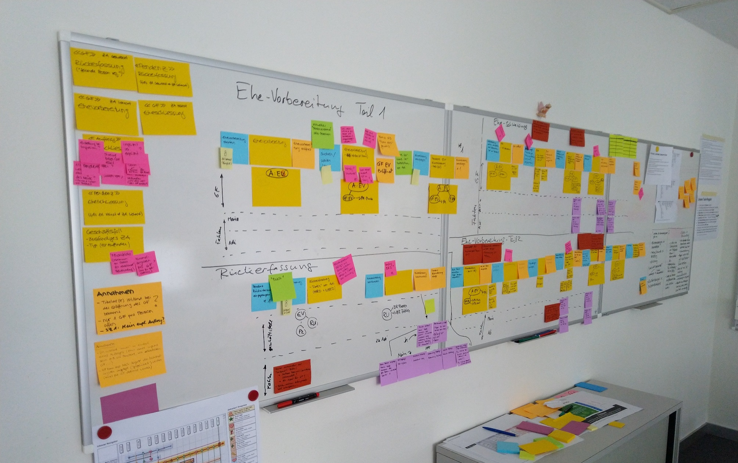
Erarbeitung neues Lösungskonzept

Slide 11
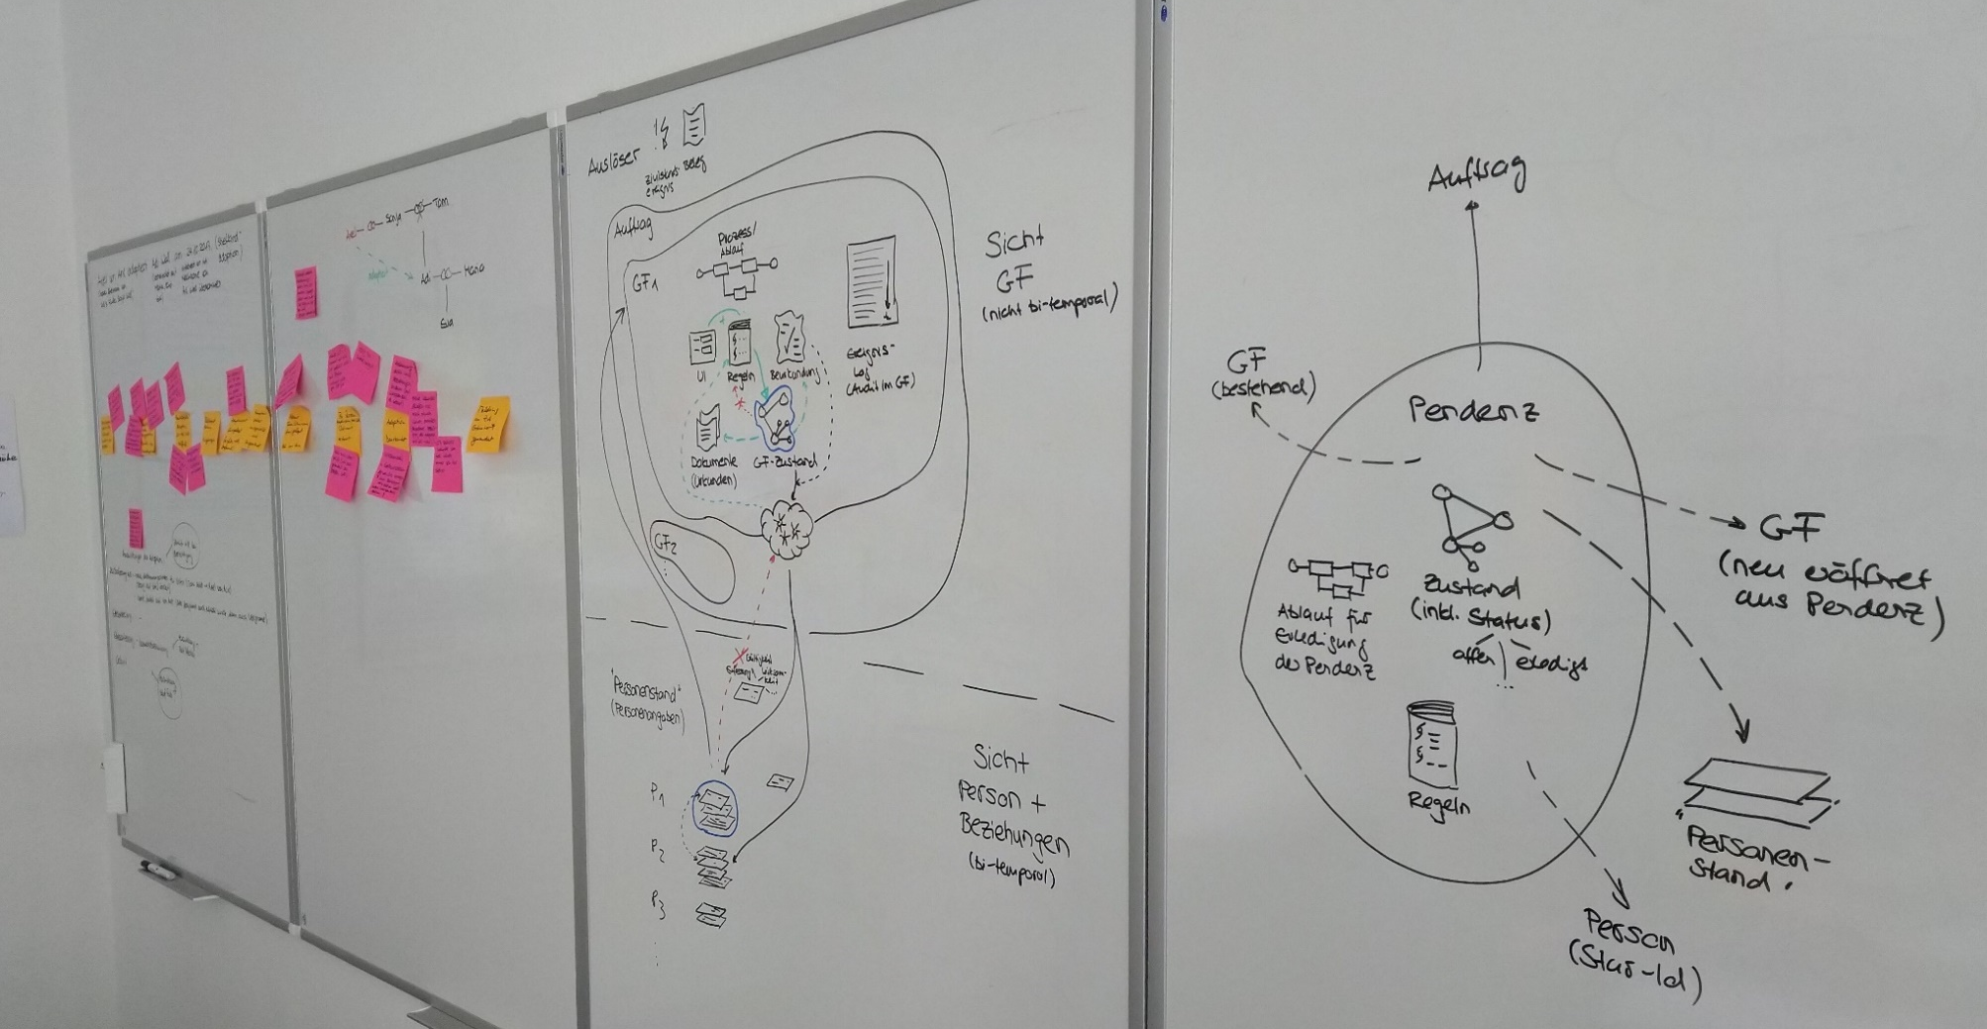
Erarbeitung neues Lösungskonzept

Slide 13
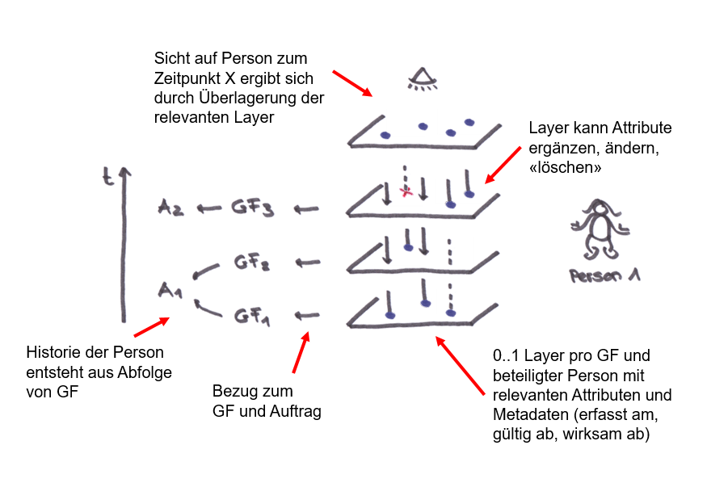

Slide 14
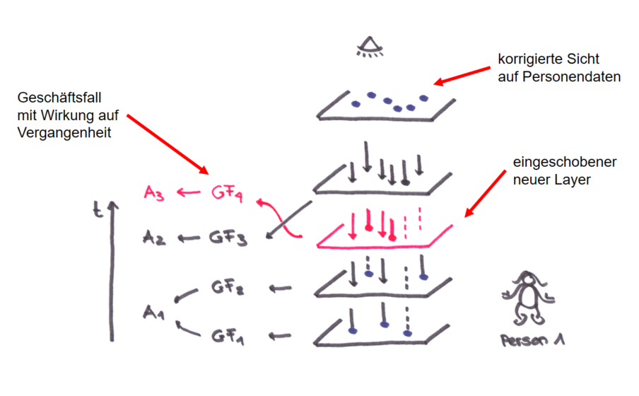

Slide 15
Anforderungs- und Testmanagement
Grob-
Anforderungen
Testmanagement
Fach- und Abnahme-
Tests (System)
Anforderungsmanagement
Detail-Anforderungen und techn. Konzeption
Schnittstellen-
Tests (Integration)
Produkt
Backlog
Software-
Entwicklung
Technische-
Tests (Unit)

Slide 16
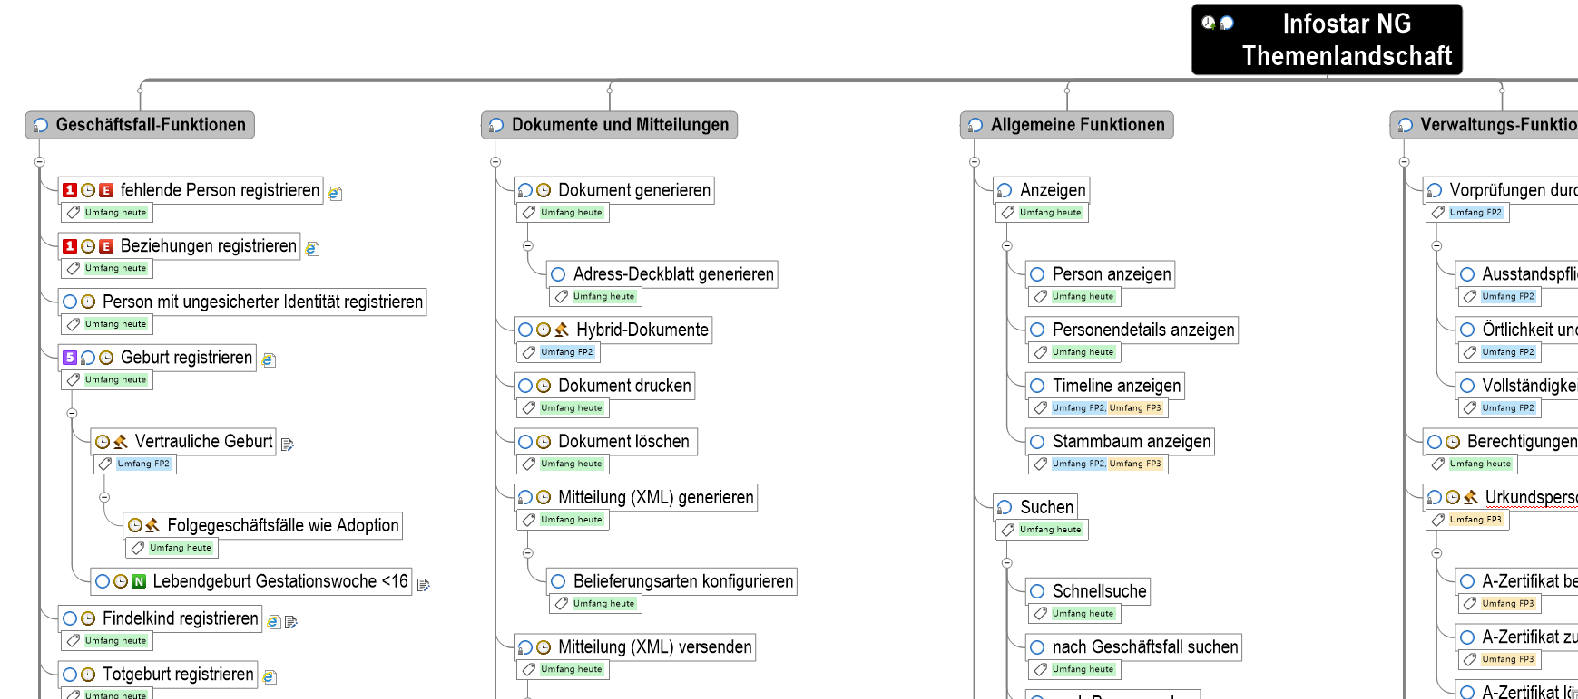
Unser Produkt-Backlog als Übersicht

Slide 18
Infostar NG – Einführungskonzept
Projektstart
Projektende
2018
2019
2020
2021
2022
2023
2024
Big Bang
Produktion
Infostar V12.x
Infostar NG
Pilot (Pilot-Ämter, Experten, Erfa-Gruppe)
Schulung
Schulung (Alle Ämter, Experten)
Konzeption,
Entwicklung &
Testing
Migrationsvor-bereitungen
Test- Migration
Test- Migration
Migration
Testing (Fachteam, Experten, kantonale Tester)
Kontinuierliches Testing
Entwicklung
Weiterentwicklung
Konzeption
Legende:
Software Versionen zum Testen
Finale Software Version
aktuelles Infostar
Infostar NG

Slide 19
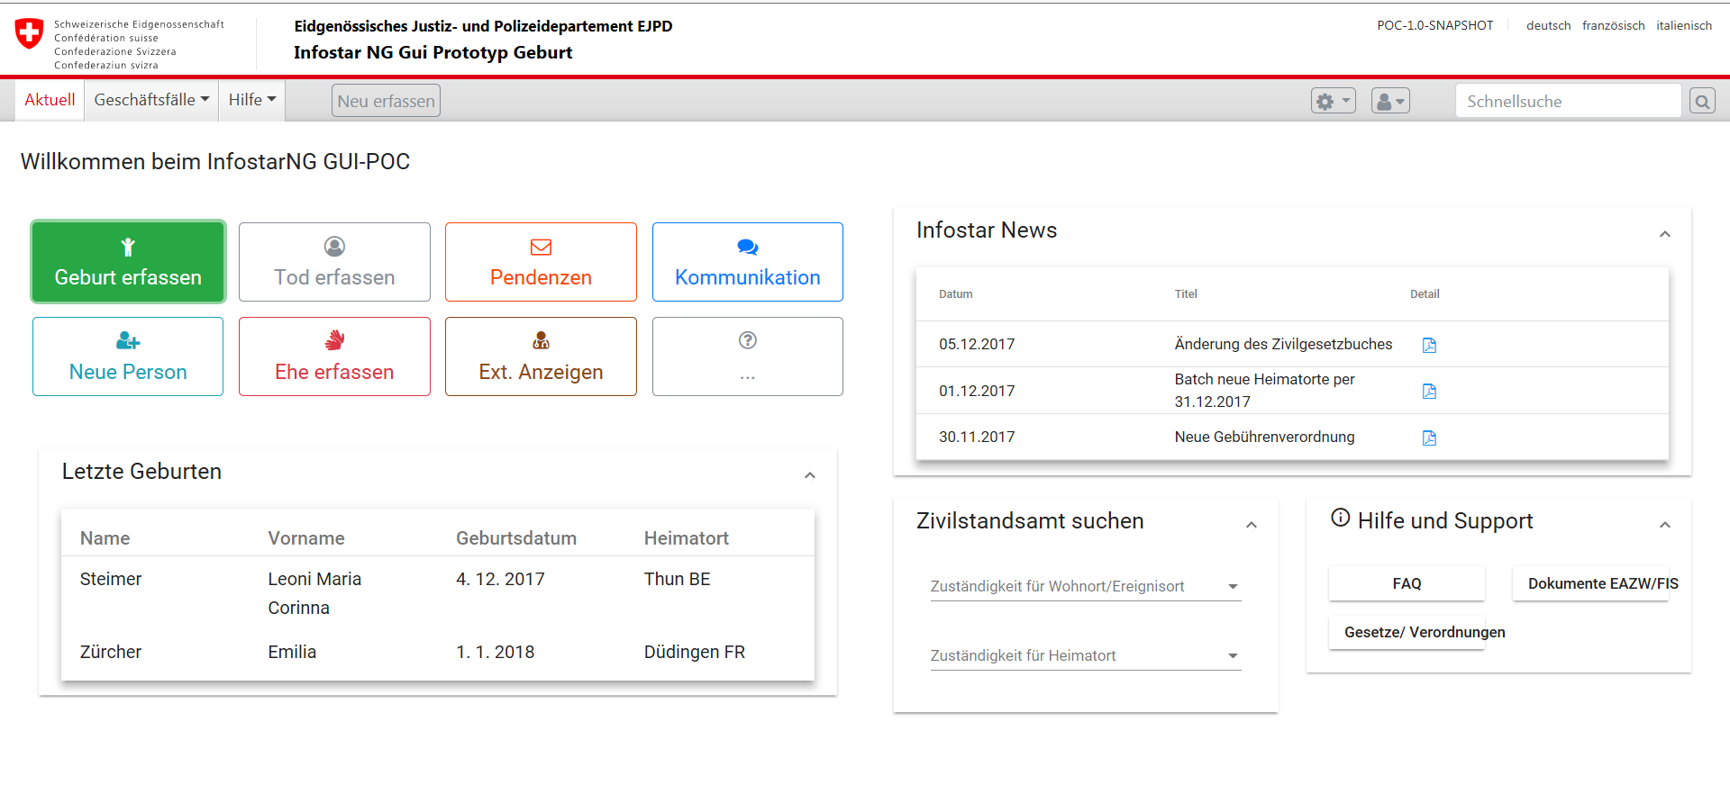
Mock-up (Startseite und Geschäftsfall Geburt)
Prototyp

Slide 20
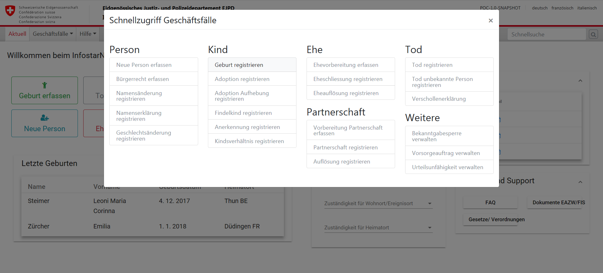
Mock-up (Startseite und Geschäftsfall Geburt)
Prototyp

Slide 21
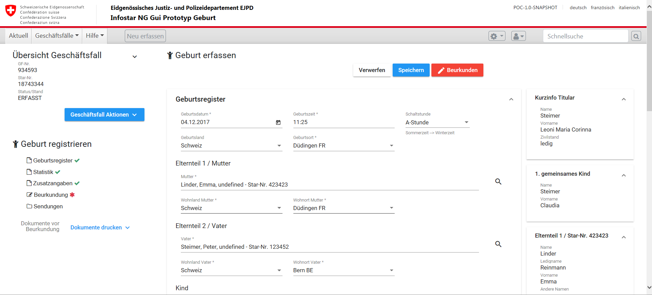
Mock-up (Startseite und Geschäftsfall Geburt)
Prototyp

Slide 22
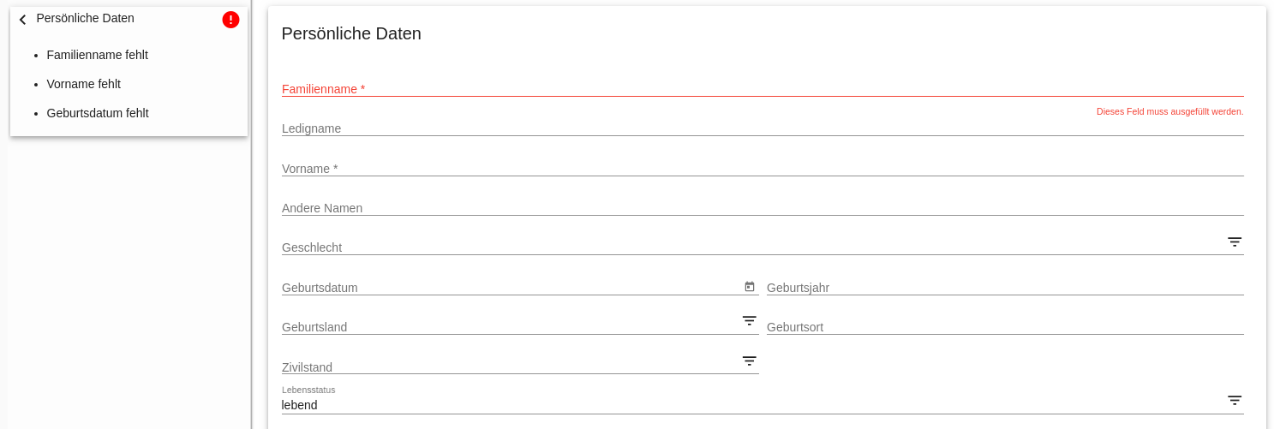
Umsetzung Regeln

Slide 23
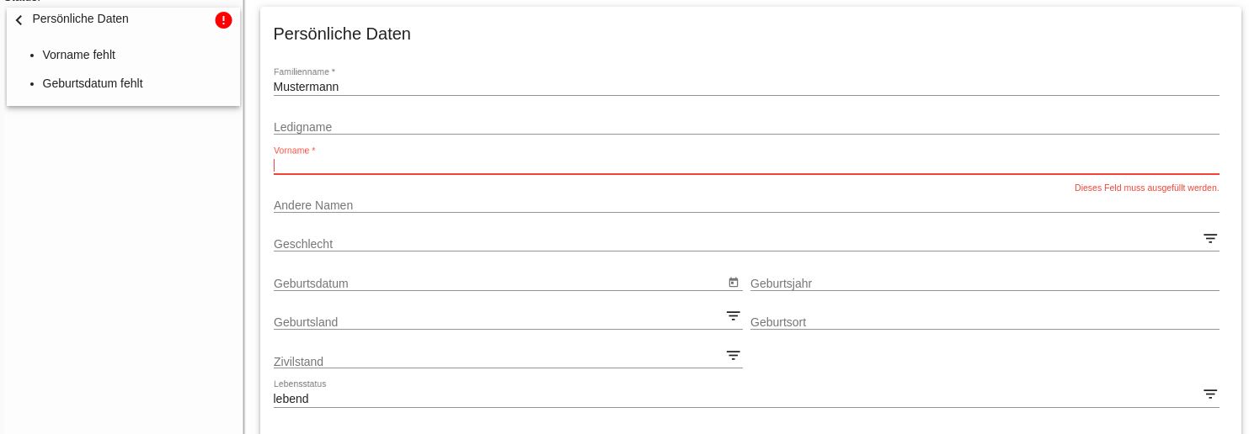
Umsetzung Regeln

Slide 24
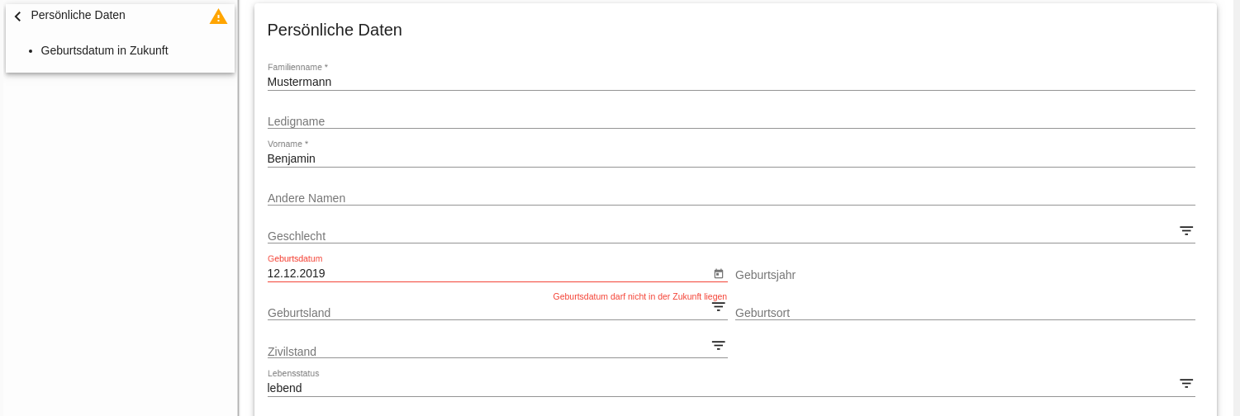
Umsetzung Regeln

Slide 25
Umsetzung Regeln

Slide 26
Fragen

